Slide 2
Алтернативен бюджет: консолидация, бърз растеж и реформи
Институт за пазарна икономика
27 ноември 2023 г.
www.ime.bg

Slide 3
Макроикономическите предизвикателства
Последици от кризата, причинена от пандемията от Ковид-19
Висока инфлация
Войната в Украйна
Промяната в монетарната политика на ФЕД и ЕЦБ и повишаването на лихвите
Забавяне на растежа в Китай, еврозоната

Slide 4
Възстановяване и забавяне на растежа
Източник: Евростат

Slide 5
Риск от хронични бюджетни дефицити
Източник: Министерство на финансите, Есенна икономическа прогноза 2023 г. на Европейска комисия

Slide 6
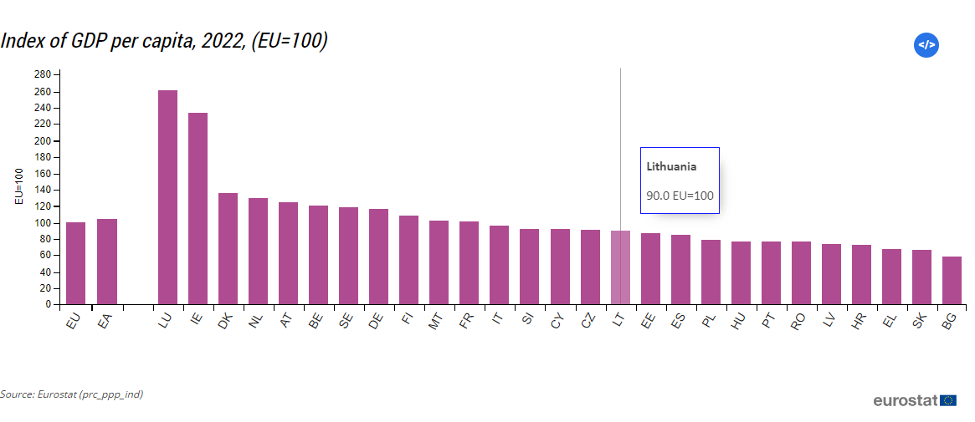
България догонва развитите страни в ЕС, но остава с най-нисък БВП на човек – не сме „отличник“
Източник: Евростат

Slide 7
Алтернативен бюджет на ИПИ: какво искаме да променим
По-висок икономически растеж
Повече инвестиции и развитие на човешкия капитал
Ефективни публични разходи
Ниски данъчни ставки и широка основа за облагане
Структура на данъците, насърчаваща предприемчивост, повишаване на производителността и „светлата“ икономика
Благоразумно управление на публичните финанси с ниски дефицити и публични дългове

Slide 8
Консолидация чрез стимули за растеж и реформи
По-ниски данъци за „двигателите“ на икономическата трансформация, модернизацията и развитие на човешкия капитал
Стимул за частни инвестиции и увеличаване на доходите
Премахване на субсидии и повишаване на събираемостта
Съкращаване на неефективни разходи чрез структурни реформи, премахване на регулации и инвестиции в технологии
Премахване на бюджетния дефицит

Slide 9
Намаление на данъчната тежест: контекст и предложението на ИПИ
Предизвикателствата:
Ниски частни инвестиции – устойчиво в дъното на ЦИЕ
В същото време – 15 милиарда печалби, изплатени като дивидент за година
България остава икономиката с най-нисък БВП в ЕС
Въведеният в ЕС глобален минимален корпоративен данък ще доведе до нарастване на данъчната тежест с 5 пр. п. за част от компаниите, опериращи в България
Демографската тенденция е дългосрочна спирачка пред растежа – близо 1 милион е намаляло населението в работоспособна възраст за десетилетие, при исторически рекордно ниска безработица
Отговорът: данъчен стимул за инвестициите и ръст на възнагражденията при работодателите „на светло“:
Нулев данък при инвестиции в ДМА (чрез 100% амортизация на разхода)
Намаление на осигурителната тежест с 10 процентни пункта

Slide 10
Голямото изоставане с инвестициите
Източник: Евростат

Slide 11
Незабавни ефекти
Мощен стимул за нови инвестиции и реинвестиране на печалбите
Ръст на разполаемите доходи на заетите с 33% спрямо 2023 г. (при базов сценарий от около 14)
Увеличаване на заетостта в частния сектор
Изсветляване на заетост, доходи и потребление
Премахване на бюджетния дефицит и намаление на дълга

Slide 12
Параметри на алтернативния бюджет на ИПИ
По-ниски разходи – 5450 млн. лева (2,7% от БВП)
По-ниски приходи – 2250 млн. лева (1,2% от БВП)
По-нисък касов дефицит – 3200 млн. лева (1,5% от БВП)
Консолидацията е резултат от задържане на нарастването на разходите (те остават по-високи от 2023 г!)
 | 2023 (очаквано) | 2024 - правителство | 2024 - Алтернатива на ИПИ | Ръст % при алтернативен
Приходи | 67 193 | 75 164 | 72 915 | 8.5%
Разходи | 73 013 | 81 383 | 75 932 | 4.0%
Дефицит | 5 820 | 6 219 | 3 018

Slide 13
Траектория при успешно реализиране на алтернативата

Slide 14
Дългосрочни ефекти и допълнителни реформи
Повече инвестиции и по-висока заетост в конкурентоспособни бизнеси
Увеличаване на производителността и възнагражденията
Привличане на високотехнологични глобални лидери и трансформация на българската икономика
По-ефективно работеща администрация
Социални разходи, насочени към нуждите и подкрепящи устойчиво социално включване, изравняване на възможностите и намаляване на бедността
Накрая – структурни реформи с дългосрочен хоризонт за по-ефективно управление на публичните системи, отваряне към глобална конкуренция и стимул за частни инвестиции в инфраструктура и обществени услуги
„Голямата картина“: България е богата европейска страна в рамките на едно десетилетие!

Slide 15
Алтернативен бюджет: консолидация, бърз растеж и реформи
Институт за пазарна икономика
27 ноември 2023 г.
www.ime.bg

